Slide 1
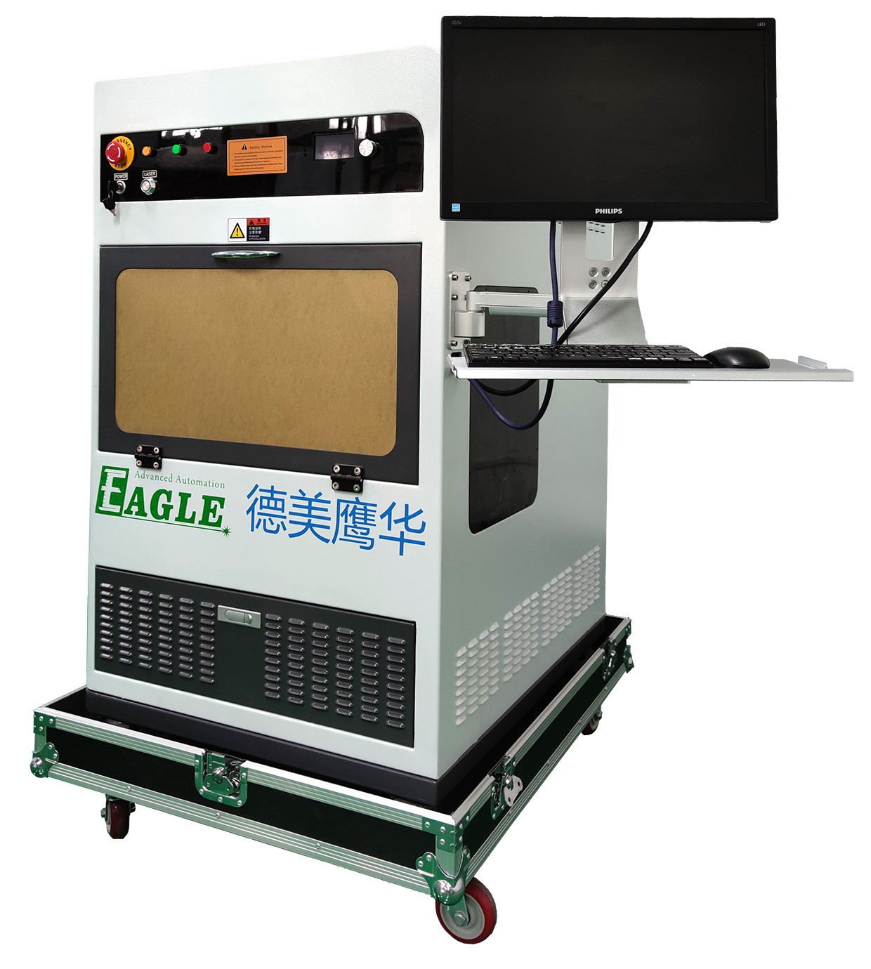
鹰华激光小课堂
三维激光内雕机日常维护

Slide 2
课件内容摘要
本课程详细介绍三维激光内雕机的日常维护流程，以及注意事项，帮助用户快速开始使用。
通过本课程的学习，用户应熟练掌握三维激光内雕机的日常维护方法，以及可能遇到的问题和解决方法。
www.gueagle.com.cn

Slide 3
EAGLE LASER
日常维护内容
三维激光内雕机的日常维护内容如下：
环境清洁。
设备外观清洁。
工作台面清洁。
运动系统零部件上油保养。
www.gueagle.com.cn

Slide 4
EAGLE LASER
安全注意事项
三维激光内雕机的安全注意事项如下：
防止激光辐射。
加工时必须佩戴防护眼镜。
用电安全。
防火安全。
www.gueagle.com.cn

Slide 5
BEIJING GU EAGLE AUTOMATION CO.,LTD.
鹰华激光小课堂
感谢观看

